Slide 1
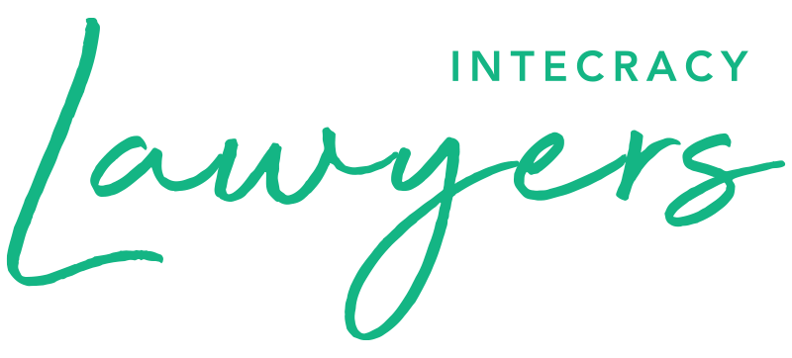
AI при створенні IP об’єктів
правові аспекти
IP UKRAINE NOW 2023

Slide 2
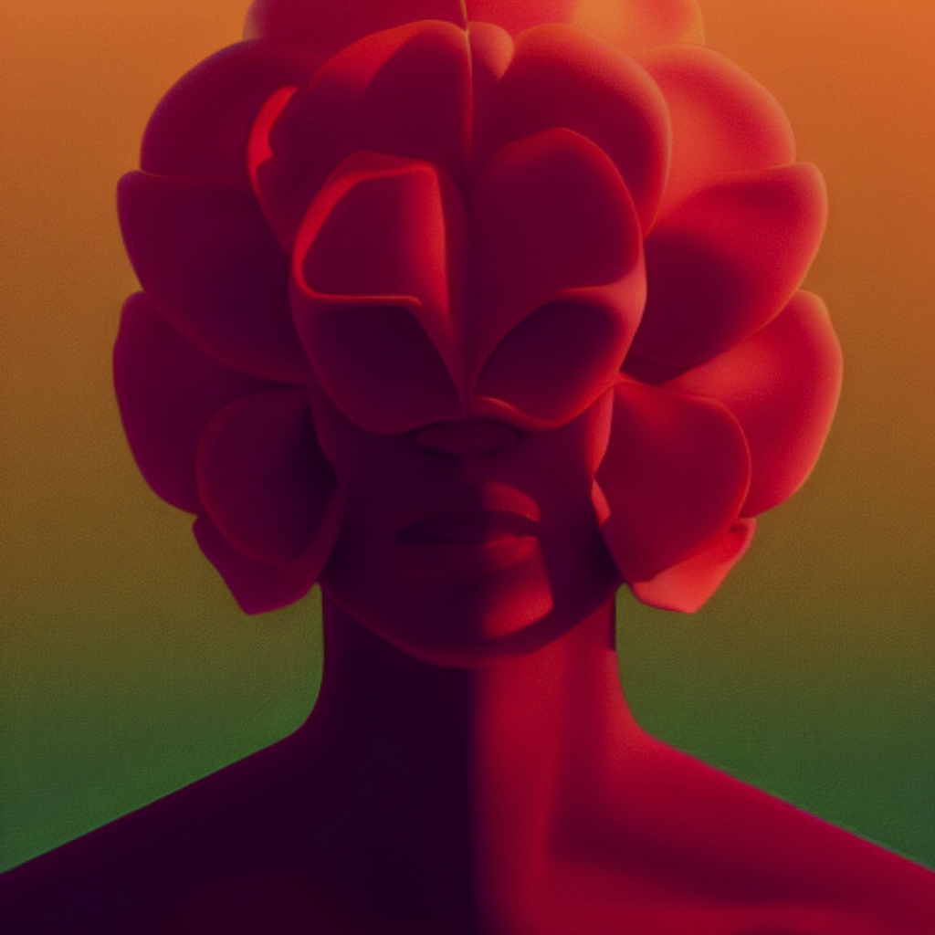
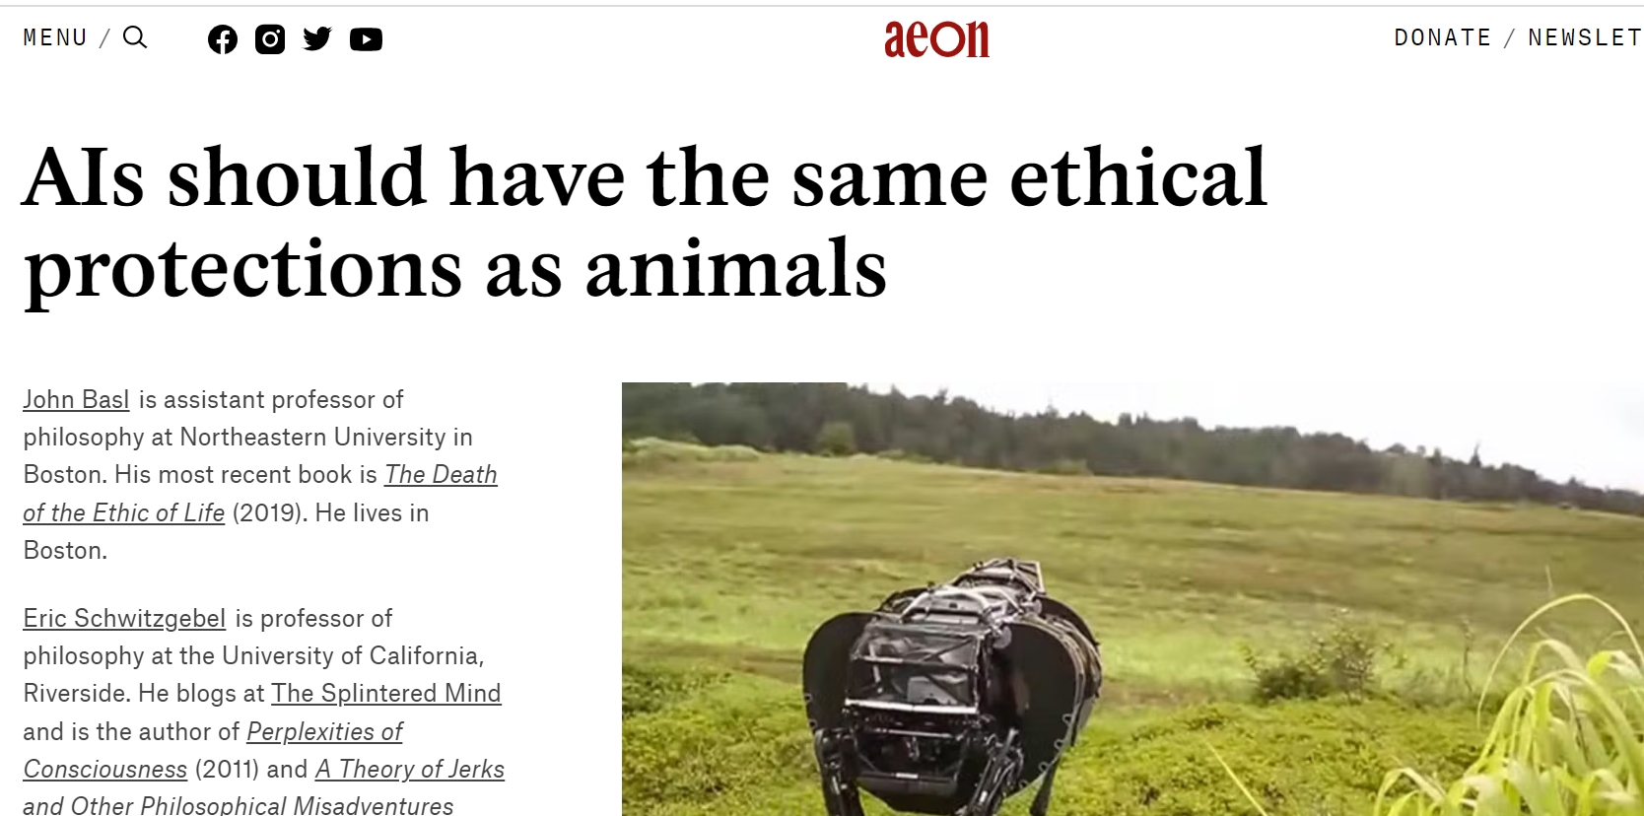
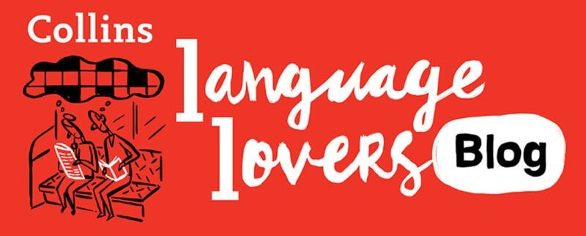
Чи може AI мати права?

Slide 3
ПРАВОВЕ РЕГУЛЮВАННЯ AI
Плагіат Похідний твір AI
Копія vs Творча vs Концепція
переробка Спосіб

Slide 4
ПРАВОВЕ РЕГУЛЮВАННЯ AI
Закону України “Про авторське право та суміжні права”(стаття 33)
Директива Європейського парламенту та ради про авторське право та суміжні права на Єдиному цифровому ринку
DMCA, USA (Digital Millennium Copyright Act — Закон про авторське право в цифрову епоху)

Slide 5
СУДОВІ КЕЙСИ
“Centrum för rättvisa проти Швеції” (заява № 35252/08)
Capilot (Метью Баттерік проти Microsoft, GitHub та OpenAI)
Художники проти Midjourney, DeviantArt та Stability AI

Slide 6
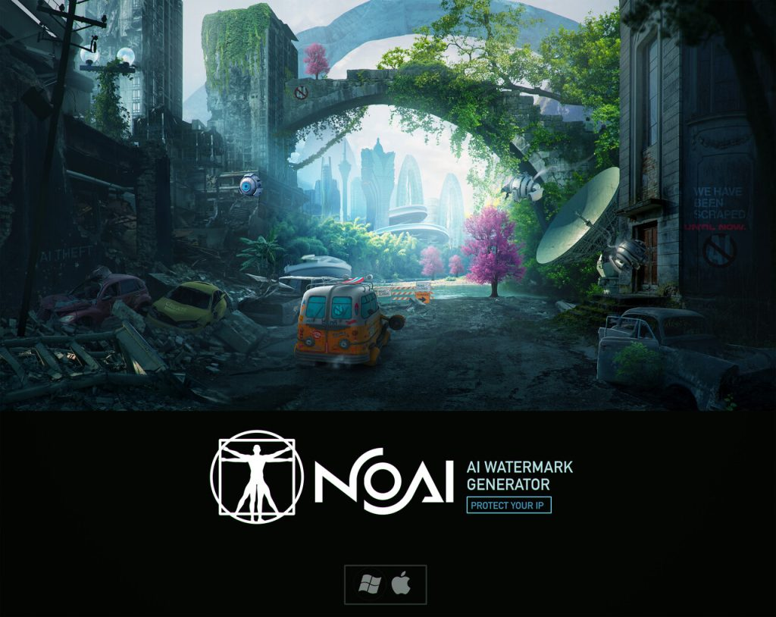
Деталі або ЩО ДАЛІ
Реєструвати чи Не реєструвати
Право на забуття чи суспільний інтерес
до інформації
Заборона на використання AI
(ICML, Getty Images, Shutterstock, компанії з IT-outsource)

Slide 7
Thank you
Анна Кухар
адвокат, керівник Intecracy Lawyers
+38 (063) 359 08 42
DO IT
the best you can
better than yesterday
FOR and WITH the BEST

